Slide 1
Piattaforme Tematiche S3
16 maggio 2017, Cittadella Regionale
Dott.ssa Giulia Di Tommaso, Settore S3

Slide 2
Sommario
Piattaforme Tematiche
Ruolo nella Governance S3
Modalità di funzionamento (regolamento)
PT e «monitoraggio allargato» della S3
Nuovo approccio: LogiCal e ruolo delle Piattaforme
Integrazione degli indicatori di impatto
Sito tematico su CalabriaEuropa
Documentazione, registrazione alle PT, rilevazioni
Avvio delle Piattaforme Tematiche
Attività preliminari e proposta di ‟piano di lavoro‟

Slide 3
Piattaforme Tematiche
Ruolo nella Governance S3
Modalità di funzionamento (regolamento)

Slide 4
Motivazioni e approccio
2015 - 2016
Confronto ampio e strutturato
2017 … 2020
Governance partecipata
Tavoli tematici, raccolta contributi
Revisione della S3
«Tavoli di lavoro» stabili e strutturati
Canale di comunicazione «aperto»
Istituzionale e operativa

Slide 5
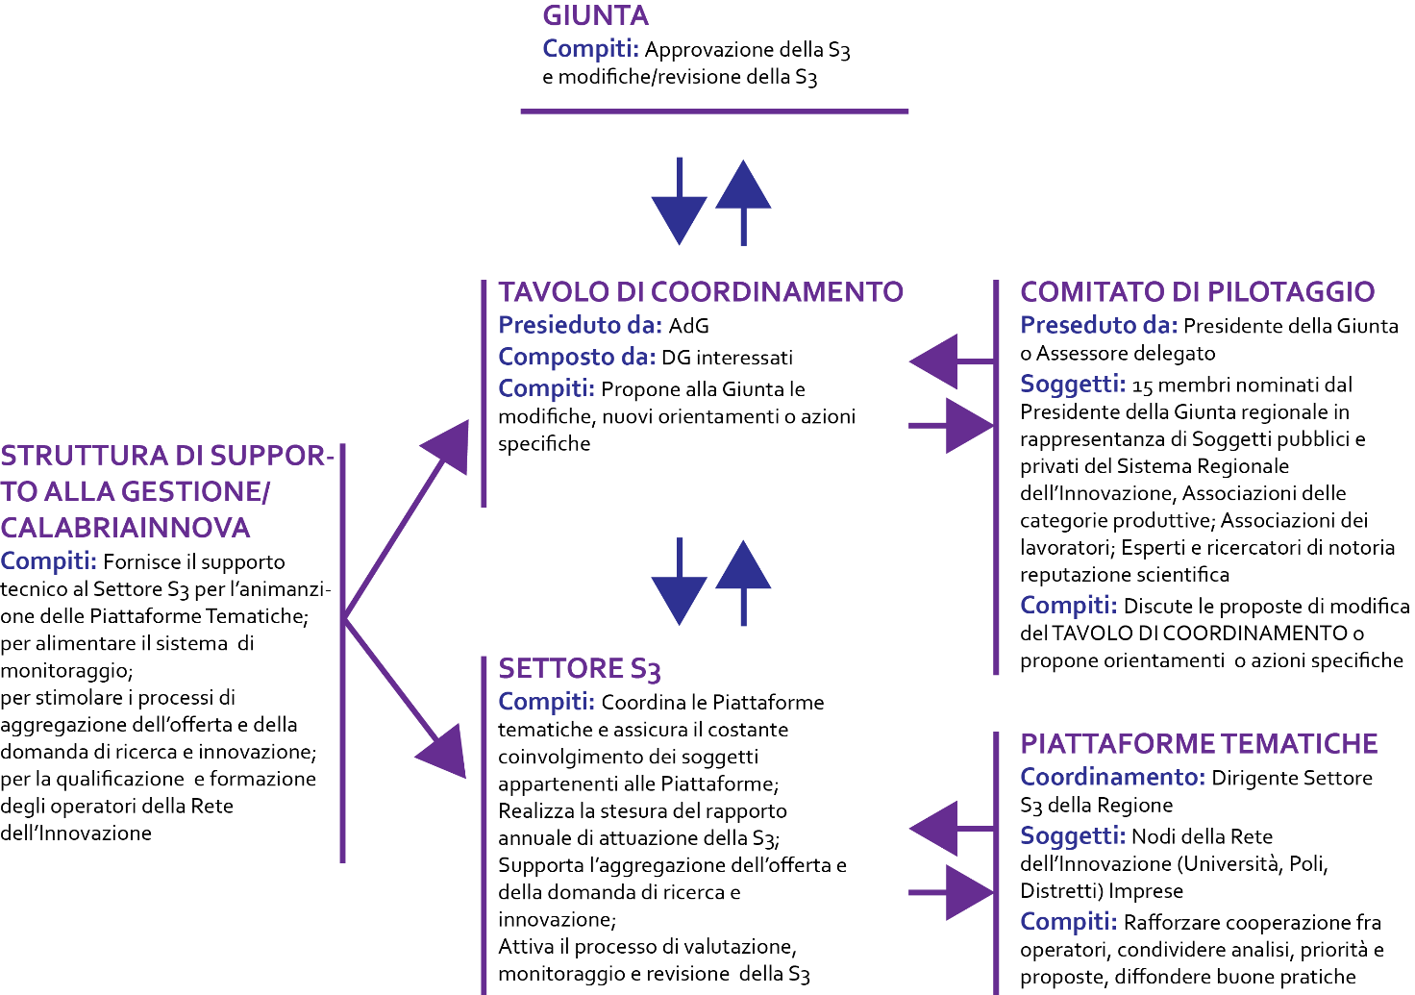
Avvio della Governance S3
DGR costituzione e nomina componenti (sett – dic 2016)
Piano Azione CalabriaInnova (nov 2016)
Attivazione e nomina (ago 2016)
Lancio Piattaforme (maggio 2017)

Slide 6
Piattaforme Tematiche: definizione
Le Piattaforme Tematiche regionali rappresentano la “comunità” di operatori delle Aree d’Innovazione S3
Sono parte integrante della «governance» della Strategia di Specializzazione Intelligente
Adottano una forma organizzativa snella e aperta, improntata alla condivisione e trasparenza, secondo semplici principi organizzativi generali

Slide 7
Piattaforme Tematiche: compiti
Rafforzare la cooperazione fra gli operatori dell’innovazione di un’area S3
Alimentare, condividere e validare i risultati di analisi del contesto, monitoraggio e valutazione
Elaborare proposte e condividere priorità nelle aree S3, in chiave interdisciplinare
Elaborare proposte sulle tematiche in discussione
Trasferire e diffondere risultati e buone pratiche nei propri settori

Slide 8
Piattaforme Tematiche: partecipanti
PT aperte, su base volontaria, a tutti gli operatori del sistema d’innovazione interessati alla tematica
Università, Dipartimenti, EPR, Laboratori, singoli ricercatori
Imprese singole, aggregazioni di imprese (reti, consorzi...)
Associazioni di categoria e sindacali
Organizzazioni del terzo settore
Dipartimenti regionali, Enti pubblici e loro strutture
Intermediari dell’innovazione (Poli di innovazione, DT ...)
Altri operatori interessati

Slide 9
Piattaforme Tematiche: modalità di lavoro
Modalità che favoriscono partecipazione e confronto
Incontri pubblici
Attività seminariali e formative
Condivisione di materiali on-line
Consultazioni su tematiche specifiche
Raccolta di contributi su documenti di riferimento
Raccolta dati/info per analisi di contesto, monitor/valutazione S3
Elaborazione di documenti (studi, analisi, proposte)
Anche con «Gruppi di Lavoro» specifici
Con funzioni di istruttoria/approfondimento su temi specifici
Partecipanti e modalità di lavoro sono pubblici e definiti all’avvio
I risultati dei GdL sono condivisi con tutta la PT
Possibilità di attivare gruppi interdisciplinari / inter-piattaforma
Notes:
Esempi
Tematiche interdisciplinari: ict / monitoraggio ambiente; ict / agricoltura; smart manufacturing (materiali) / scienza della vita; -> elaborazione di idee progettuali complesse
Rilevazione domanda pubblica

Slide 10
Funzionamento operativo
Partecipazione attività della PT
Info obbligatorie: nome, organizzazione, ruolo, email, breve profilo
Profilo esteso (opz.)
Semplice sistema on-line di supporto
Convocazione degli incontri
Per via telematica (email, sito) con dieci giorni di anticipo
Contiene l’OdG e i materiali attinenti
Registrazione on-line
Sito dedicato (smartcalabria)
Archivio documenti on-line
Sviluppo progressivo altre funzioni on-line
Elenco partecipanti pubblico
Sondaggi on-line

Slide 11
Coordinamento e Piano di Lavoro
Settore S3 coordina PT
Propone il «Piano di lavoro» della PT che individua temi, modalità di lavoro, risultati attesi e tempistica
Convoca le riunioni pubbliche, fissa l’OdG e lancia altre attività
Aggiorna il Piano di Lavoro tenendo conto di risultati ottenuti e proposte dei membri
Diffonde i risultati delle attività della PT
Struttura di gestione S3
Svolge funzioni di segreteria tecnica attivando a tale scopo un referente tecnico stabile per ogni PT
Sostiene le PT attraverso attività di comunicazione e animazione anche coinvolgendo esperti su questioni specifiche

Slide 12
Piattaforme Tematiche: monitoraggio
Identificazione e condivisione di indicatori di output e di risultato
Programma di lavoro condiviso (si/no)
N° organizzazioni / partecipanti registrati
N° partecipanti alle attività (riunioni, contributi, eventi)
N° partecipanti singoli attivi
N° azioni avviate
N° azioni concluse
N° «proposte» elaborate dalla PT
N° «proposte» adottate dalla Governance S3
Valutazione dei partecipanti (questionario)

Slide 13
Piattaforme Tematiche: avvio e revisione
Le PT vengono avviate dandone ampia informazione e invitando tutti gli operatori che hanno contribuito alla costruzione della S3
Sulla base dell’esperienza di funzionamento, il Regolamento delle PT sarà rivisto annualmente o comunque secondo la necessità

Slide 14
PT e monitoraggio allargato
Il monitoraggio della strategia S3
Logical e le Piattaforme Tematiche
Integrazione degli indicatori di impatto

Slide 15
I principi del sistema di monitoraggio
Monitoraggio orientato ai risultati
Pieno coinvolgimento degli stakeholder
Apprendimento intelligente
Processo on-going che alimenta il sistema di conoscenza regionale
Condivisione in tempo reale con gli stakeholder (risultati e comportamenti)
Notes:
Il sistema di monitoraggio della S3 ha come fondamento il concetto di apprendimento “intelligente” che prevede il pieno coinvolgimento di tutti gli stakeholder del Sistema Regionale dell’Innovazione:
per favorire la selezione di indicatori che siano in grado di misurare i cambiamenti;
per acquisire informazioni, suggestioni, feedback specifici sui processi che possano determinare aggiornamenti del sistema di rilevazione e della stessa politica.
Il sistema così concepito è nelle condizioni di informare il processo di scoperta imprenditoriale:
sugli obiettivi che la Regione sta raggiungendo (focus su realizzazioni/risultati)
sulle modalità (azioni, progetti, target group, ecc..) di intervento (focus sui comportamenti).
La S3 è una strategia territoriale che va oltre i singoli programmi e pertanto è necessario adottare un approccio al monitoraggio fortemente orientato ai risultati e che consenta di misurare il contributo delle politiche alle priorità selezionate e alla Strategia nel suo complesso.
Il monitoraggio deve essere concepito come processo ongoing che genera un flusso continuo di informazioni sulle realizzazioni/risultati e sulle modalità di intervento (azioni, progetti, target group, dotazioni finanziarie, …) da condividere in tempo reale con gli stakeholder che così potranno partecipare alla selezione degli indicatori più rilevanti e fornire informazioni, suggestioni, feedback sui processi di acquisizione dei dati ed eventualmente sulla stessa politica.

Slide 16
Gli strumenti di monitoraggio
LogiCal è online su: calabriaeuropa.regione.calabria.it
Coinvolgimento degli stakeholder nella lettura e definizione degli indicatori
Ampliamento della base informativa fornita dal SIURP
S3
Condivisione in tempo reale con gli stakeholder
Piattaforme Tematiche
Piattaforma Bandi on line
Acquisizione con la domanda e periodicamente, per 5 anni, di informazioni funzionali al monitoraggio della S3.
LogiCal
Condividere motiva-zioni del monitoraggio
Favorire individuazione di nuovi indicatori
«Crowd sourced data»

Slide 17
Indicatori della S3
forniscono informazioni sullo stato di attuazione delle politiche pubbliche
misurano l’effetto prodotto dagli interventi della policy nelle Aree Inn.
consentono di valutare le dinamiche con cui evolve posizionamento competitivo della Regione
Indicatori di Output
Indicatori Risultato
Indicatori Impatto
Indicatori Contesto
mostrano i cambiamenti di comportamento negli specifici target group

Slide 18
Integrazione indicatori di impatto
Estendere indicatori per Area di Innovazione
Metodologia di rilevazione
Valori Baseline e Target
Innalzamento potenziale innovazione tecnologica per AI
Numero di domande di brevetto europeo per AI
Creazione imprese innovative per Area di Innovazione
Numero di startup innovative per AI

Slide 19
Indicatori brevettuali: nota metodologica
Indicatore scelto:
Numero di domande di brevetto europeo (titolari calabresi) per AI
Fonti
- European Patent Register
- Thomson Innovation
La rielaborazione dei dati è a cura di CalabriaInnova
Baseline
Calcolata al 2015 come somma dei depositi brevettuali con data di priorità (anno di primo deposito) ricadente tra il 2007 e il 2015.
Tavola di Corrispondenza IPC – AI
L’attribuzione delle domande di brevetto europeo alle AI è stata effettuata utilizzando una Tavola di Corrispondenza che attribuisce i codici della Classificazione Internazionale dei Brevetti (IPC) alle Aree di Innovazione della S3.

Slide 20
Indicatori brevettuali per AI (1/2)
DRIVER 1: Valorizzare la base produttiva sostenendo l’innovazione e proiezione extra-regionale
Aree di Innovazione | Cambiamento atteso | Indicatore di impatto | Baseline (2007-2015) dati provvisori | Incidenza (%) | Target 2018 (stima provvisoria) | Target 2023 (stima provvisoria) | Fonti (rielaborazione dati CalabriaInnova)
Agroalimentare | Miglioramento del potenziale di innovazione tecnologica regionale | Numero di domande di brevetto europeo (titolari calabresi) | 13 | 9,8 | 16 | 19 | EPO - Thomson Innovation
Edilizia sostenibile | Miglioramento del potenziale di innovazione tecnologica regionale | Numero di domande di brevetto europeo (titolari calabresi) | 18 | 13,5 | 22 | 27 | EPO - Thomson Innovation
Turismo e Cultura | Miglioramento del potenziale di innovazione tecnologica regionale | Numero di domande di brevetto europeo (titolari calabresi) | 4 | 3 | 5 | 6 | EPO - Thomson Innovation
Logistica | Miglioramento del potenziale di innovazione tecnologica regionale | Numero di domande di brevetto europeo (titolari calabresi) | 5 | 3,8 | 6 | 8 | EPO - Thomson Innovation
ICT e Terziario Innovativo | Miglioramento del potenziale di innovazione tecnologica regionale | Numero di domande di brevetto europeo (titolari calabresi) | 10 | 7,5 | 12 | 15 | EPO - Thomson Innovation
Smart Manufacturing | Miglioramento del potenziale di innovazione tecnologica regionale | Numero di domande di brevetto europeo (titolari calabresi) | 35 | 26,3 | 43 | 54 | EPO - Thomson Innovation

Slide 21
Indicatori brevettuali per AI (2/2)
DRIVER 2: Migliorare la qualità della vita
Aree di Innovazione | Cambiamento atteso | Indicatore di impatto | Baseline (2007-2015) dati provvisori | Incidenza (%) | Target 2018 (stima provvisoria) | Target 2023 (stima provvisoria) | Fonti (rielaborazione dati CalabriaInnova)
Ambiente e Rischi Naturali | Miglioramento del potenziale di innovazione tecnologica regionale | Numero di domande di brevetto europeo (titolari calabresi) | 9 | 6,8 | 11 | 14 | EPO - Thomson Innovation
Scienze della Vita | Miglioramento del potenziale di innovazione tecnologica regionale | Numero di domande di brevetto europeo (titolari calabresi) | 39 | 29,3 | 49 | 60 | EPO - Thomson Innovation

Slide 22
Indicatori startup: nota metodologica
Indicatore scelto:
Numero di startup innovative per AI
Fonte
Registro Imprese – Rielaborazione a cura della Struttura di Gestione S3 - CalabriaInnova
Baseline
Calcolata al 2016 ed è il risultato della somma del numero di startup attive in Calabria alla data dell’ultima ricerca effettuata (marzo 2016)
Metodologia
L’assegnazione di ciascuna startup alle AI della S3 Calabria è stata effettuata sulla base di una valutazione individuale tenendo conto del settore e della descrizione del Codice ATECO e laddove le imprese sono nate dal percorso del TalentLab si è analizzato il progetto core della startup. Dove necessario, si sono visitate le pagine web delle startup per approfondire le attività e i servizi dichiarati.

Slide 23
Indicatori startup per AI (1/2)
DRIVER 1: Valorizzare la base produttiva sostenendo l’innovazione e proiezione extra-regionale
Aree di Innovazione | Cambiamento atteso | Indicatore di impatto | Baseline | Incidenza (%) | Target 2018 | Target 2023 | Fonti
Agroalimentare | Orientamento innovativo del sistema imprenditoriale regionale | Numero di startup innovative per AI | 11 | 8,6% | 16 | 23 | Registro Imprese
Edilizia sostenibile | Orientamento innovativo del sistema imprenditoriale regionale | Numero di startup innovative per AI | 5 | 3,9% | 7 | 11 | Registro Imprese
Turismo e Cultura | Orientamento innovativo del sistema imprenditoriale regionale | Numero di startup innovative per AI | 8 | 6,3% | 12 | 17 | Registro Imprese
Logistica | Orientamento innovativo del sistema imprenditoriale regionale | Numero di startup innovative per AI | 2 | 1,6% | 3 | 4 | Registro Imprese
ICT e Terziario Innovativo | Orientamento innovativo del sistema imprenditoriale regionale | Numero di startup innovative per AI | 51 | 39,8% | 74 | 108 | Registro Imprese
Smart Manufacturing | Orientamento innovativo del sistema imprenditoriale regionale | Numero di startup innovative per AI | 14 | 10,9% | 20 | 30 | Registro Imprese

Slide 24
Indicatori startup per AI (2/2)
DRIVER 2: Migliorare la qualità della vita
Aree di Innovazione | Cambiamento atteso | Indicatore di impatto | Baseline | Incidenza (%) | Target 2018 | Target 2023 | Fonti
Ambiente e Rischi Naturali | Orientamento innovativo del sistema imprenditoriale regionale | Numero di startup innovative per AI | 17 | 13,3% | 24 | 36 | Registro Imprese
Scienze della Vita | Orientamento innovativo del sistema imprenditoriale regionale | Numero di startup innovative per AI | 20 | 15,6% | 29 | 43 | Registro Imprese

Slide 25
Sito tematico S3
smartcalabria.regione.calabria.it
Rapida consultazione S3, documentazione, registrazione alle PT, sondaggi e contributi

Slide 26
Sito tematico S3
Inserito nel portale CalabriaEuropa
S3:
Cos’è e documenti di riferimento
Aree Innovazione:
Rapida consultazione (es. traiettorie, contesto)
Notizie e documenti AI
Partecipa:
Regolamento e registrazione piattaforme
Sondaggi e contributi

Slide 27
Sito S3 – Aree di innovazione
Ogni area propone:
Breve introduzione
Presentazione Area
Contesto e obiettivi
Ricerca e innovazione
Traiettorie tecnologiche
Documentazione
News per l’area

Slide 28
Partecipa: registrazione e sondaggi
Le registrazioni sono aperte

Slide 29
Avvio delle Piattaforme Tematiche
Attività preliminari e proposta di ‟piano di lavoro‟

Slide 30
Draft dei Piani di lavoro
Networking regionale e inter-regionale
Incontri con Cluster Tecnologici Nazionali
Diffusione e stimolo alla partecipazione di operatori regionali
Confronto su tematiche per «scambi» inter-regionali
Approfondimenti tematici e «casi di studio»
Stimolare progettualità su tematiche cross-area
Prima rilevazione di casi di domanda pubblica di innovazione
Strumenti / progetti pilota
Cataloghi alimentati dalle Piattaforme
Sviluppo e prime verifiche di «concept» progettuali
Informazione / formazione
Seminari, workshop in sinergia con Partenariato, CalabriaInnova e altri operatori

Slide 31
I prossimi passi
Maggio 2017
Kick-off
Mag-Giu 2017
Piani di lavoro
Giugno 2017
Incontri
Messa a punto inter-viste stakeholder
Giornata di lancio per tutte le aree
Avvio contatti inter-regionali
Interviste stakeholder
Calendario incontri
Raccolta contributi e proposte (sito S3)
Draft Piani di Lavoro
Pubblicazione delle proposte dei piani di lavoro
Avvio incontri per Piattaforma Tematica
Supporto operativo Segreteria tecnica

Slide 32
Grazie per l’attenzione

